Slide 1
TOÁN 1

Slide 2
Khởi động
Chọn hình may mắn – Nhận quà xinh xắn
Notes:
HS chọn hình để đi đến các phần quà may mắn hoặc k may mắn.
Click vào nhà đỏ để đi đến bài học

Slide 3
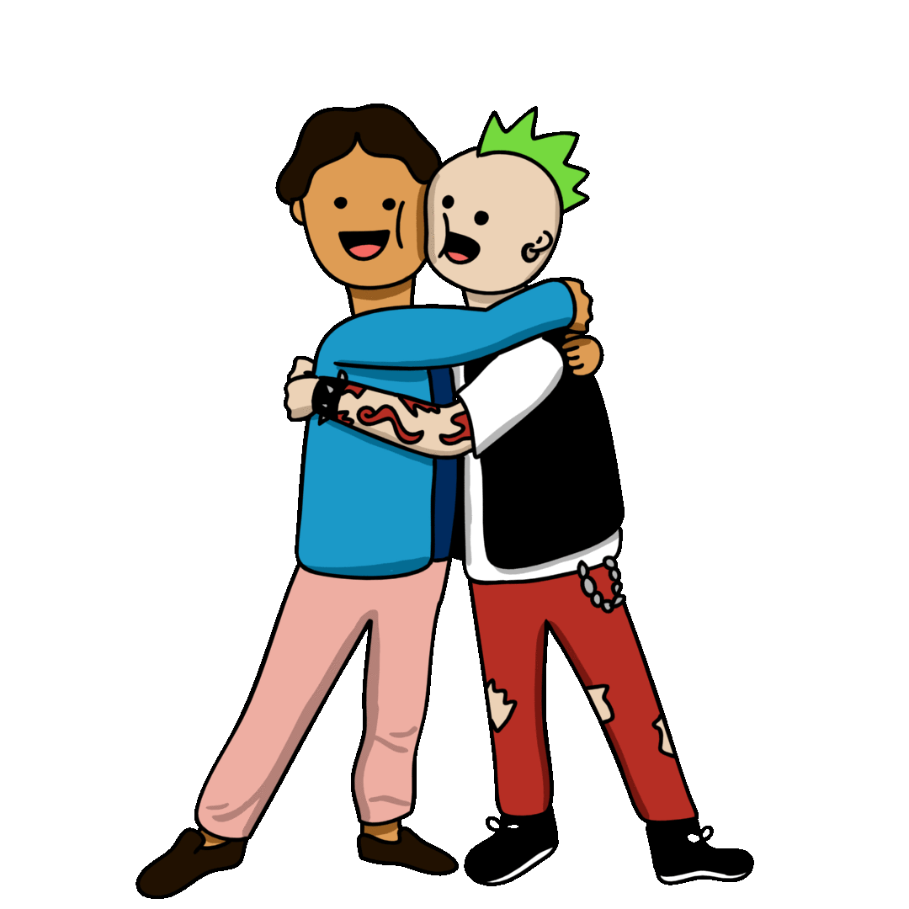
Notes:
Click vào ngôi nhà để quay lại

Slide 6
Bài 8
THỰC HÀNH LẮP GHÉP VÀ XẾP HÌNH
Sách Toán_trang 50

Slide 8
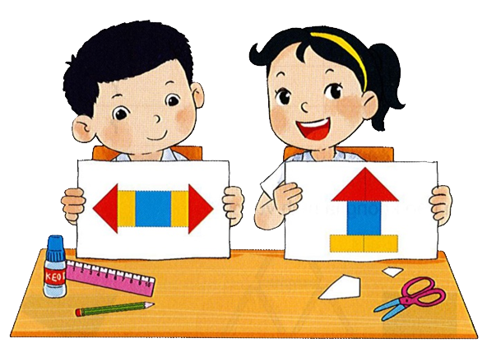
Có năm miếng bìa:
Mai và Việt đã ghép thành các hình sau:
(1)
(3)
(2)
(4)
(5)
a) Với năm miếng bìa như trên, em hãy ghép lại thành các hình giống như của bạn Việt và bạn Mai.
b) Em có thể ghép được hình nào khác không?
Notes:
GV chủ động nêu câu hỏi khai thác kiến thức. GV chú ý, chỉ giúp HS nhận dạng HV bằng trực quan, không khai thác đặc điểm của HV

Slide 10
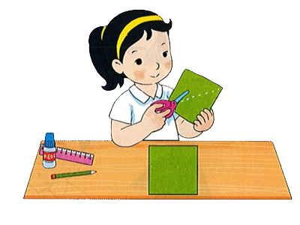
Có ba miếng bìa:
(1)
(3)
(2)
Em hãy ghép ba miếng bìa đó để được mỗi hình sau:
c)
a)
b)
e)

Slide 11
CỦNG CỐ

Slide 12
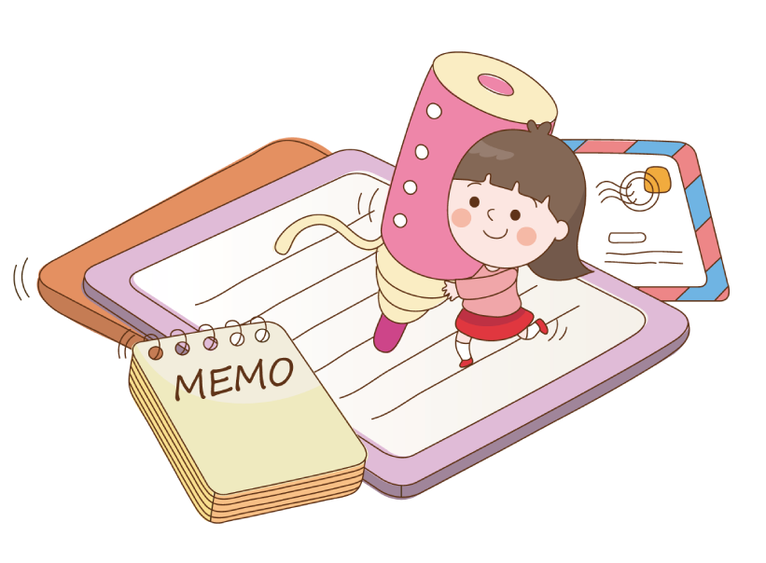
DẶN DÒ
Xem lại bài đã học
Hoàn thành
bài …
Xem bài mới.

